Slide 2


認識全新 Hybrid Backup Sync
QuDedup 黑科技加持，大幅降低備份及還原時間
備份時間夠短，多版本備份才有意義
使用 QuDedup Extract Tool，數十 TB 大檔可攜可視
支援 TCP BBR，雲端備份提速翻倍
完整支援雲端物件儲存
一次搞定 3-2-1 備份策略計畫
企業用戶心聲：30 組備份排程彈性設定與頻寬限制

Slide 3




來自用戶百萬次的肯定，如今更全面進化
 | Hybrid Backup Sync 2.1 | Hybrid Backup Sync 3.0
雲端同步功能 | 8 個雲服務商 | 整合 22 個雲服務商 (持續增加...)， 全面支援同步、異地備份及多版本備份功能
雲端備份功能 | 13 個雲服務商
QuDedup 技術 | 不支援 | 有，來源端去重複技術
TCP BBR 高速傳輸 | 不支援 | 支援
排程設定 | 單一排程設定 | 高達 30 條排程設定

Slide 4


資料量急劇成長 資料保存面臨挑戰
在備份資料時，您可能遇過…
備份資料量大，傳輸時間過長，長時間耗用頻寬資源
備份耗時過長，無法達成密集備份，風險係數提高
備份資料量大，外網傳輸效率低落，異地備援難實現
資料量倍增，如無資料預處理，將造成儲存成本增加
Notes:
放技術報告
https://www.ithome.com.tw/node/45228
https://www.ithome.com.tw/node/38018

Slide 5


Hybrid Backup Sync 3.0 的開發初心
關鍵因素：備份檔案一定要小，備份速度一定要快！
備份檔案
越小
備份速度
越快
備份的版本
越多
風險係數
越小
備份檔案
越小
異地還原
速度越快
風險係數
越小
外網傳輸
越快
雲端備份
越快
風險係數
越小
Notes:
放技術報告
https://www.ithome.com.tw/node/45228
https://www.ithome.com.tw/node/38018

Slide 6

QuDedup 黑科技加持，大幅降低備份及還原時間

Slide 7
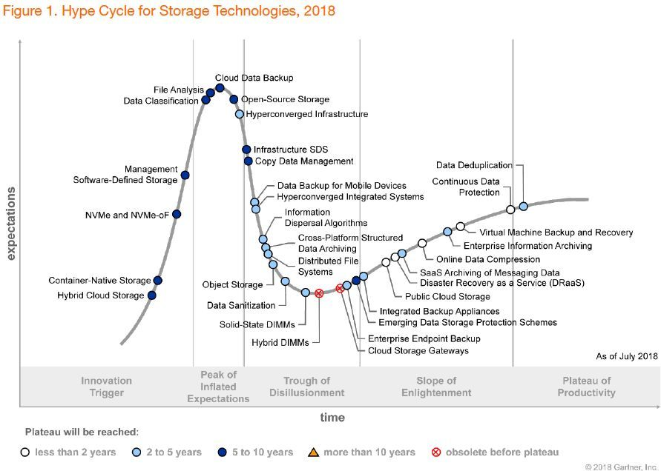
Gatner：Deduplication 是目前主流儲存技術
重複資料刪除
已成為未來 2 到 5 年 重大轉型技術
技術要點
  區塊層級的分析比對，從更精細的層級刪除冗餘資料​
  跨檔案比對的能力，並非只是單一檔案壓縮​
三大使用情境
  備份軟體
  虛擬磁帶
  儲存伺服器
圖片來源: Gartner 2018
Hype Cycle forStorage Technologies
Notes:
放技術報告
https://www.ithome.com.tw/node/45228
https://www.ithome.com.tw/node/38018

Slide 8
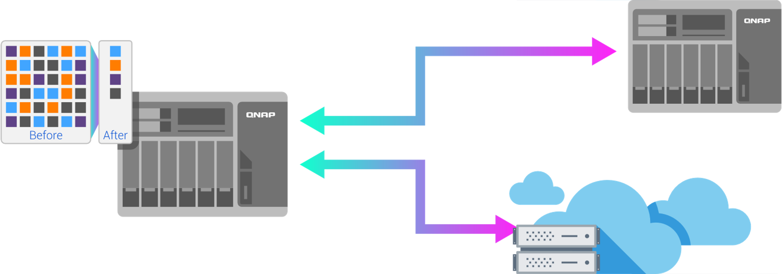



QuDedup 黑科技，資料減量，小就是快！
虛擬機映像檔大小 | 去重複化後檔大小 | 資料壓縮比
15.48 GB | 7.59 GB | 2.04:1
功能亮點
區塊層級分析比對
來源端 (Source-side) 重複資料刪除架構
三大優勢：頻寬占用減量、空間占用減量、支援多個雲服務
註: 此數據為單一虛擬映像檔去重複化資料的壓縮比
01
頻寬占用減量
02
空間占用減量
頻寬減量
03
支援多個雲服務
QuDedup 支援機種: x86 / ARM 64 bit / ARM AL

Slide 9
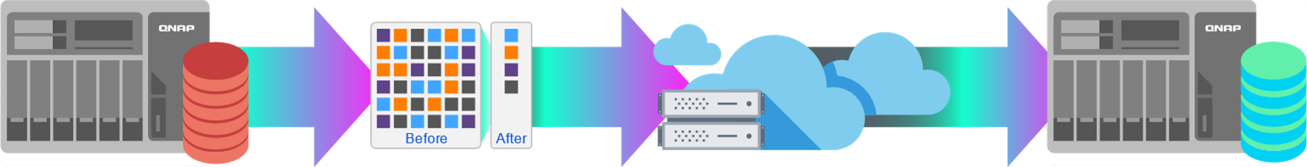
來源端重複資料刪除技術更符合現代企業需求
81% 的企業已採行雲端來進行資料儲存，來源端去重複化更適合雲儲存需求
高度相容於不同的備份目的端
縮減備份儲存佔用空間，
降低資料傳輸占用頻寬
來源端資料去重複化
Notes:
https://blog.csdn.net/liuaigui/article/details/5829083

Slide 10




超高壓縮比 超越傳統資料減量技術
類別 | 傳統壓縮 | 單實例儲存 | 重複資料刪除
重複資料比對 層級及範圍 | 位元組 / 單一檔案 | 檔案 / 指定磁碟區 | 區塊 /指定磁碟區
合適情境 | 單一檔案容量壓縮效果最佳 | 可跨檔案比對 重複資料 | 可跨檔及單檔比對重複資料
典型資料壓縮比 | 2:1 ~ 5:1 | 3:1 ~ 5:1 | 5:1 ~ 20:1

Slide 11
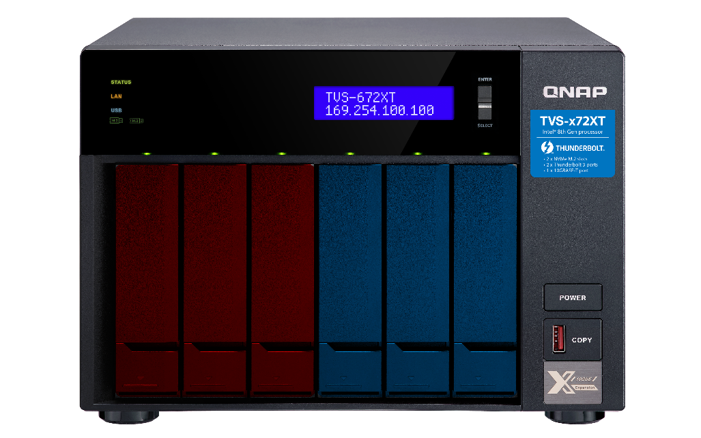



利用 SSD 讓 QuDedup 加速完成！
QuDedup 的運行需要進行大量的檔案解析與分解，若僅配置 HDD 於資料來源端 NAS，較低的檔案存取速度，會讓網路頻寬的使用因而閒置。
68.4 MB/s
使用 HDD 配置
HDDs
Cold Data
162.9 MB/s
使用 SSD 配置
SSDs
Hot Data
注意: 去重複選項會消耗較多處理器與記憶體資源，請確認 NAS 機種具備足夠處理能力

Slide 12

備份時間夠短，
多版本備份才有意義

Slide 13

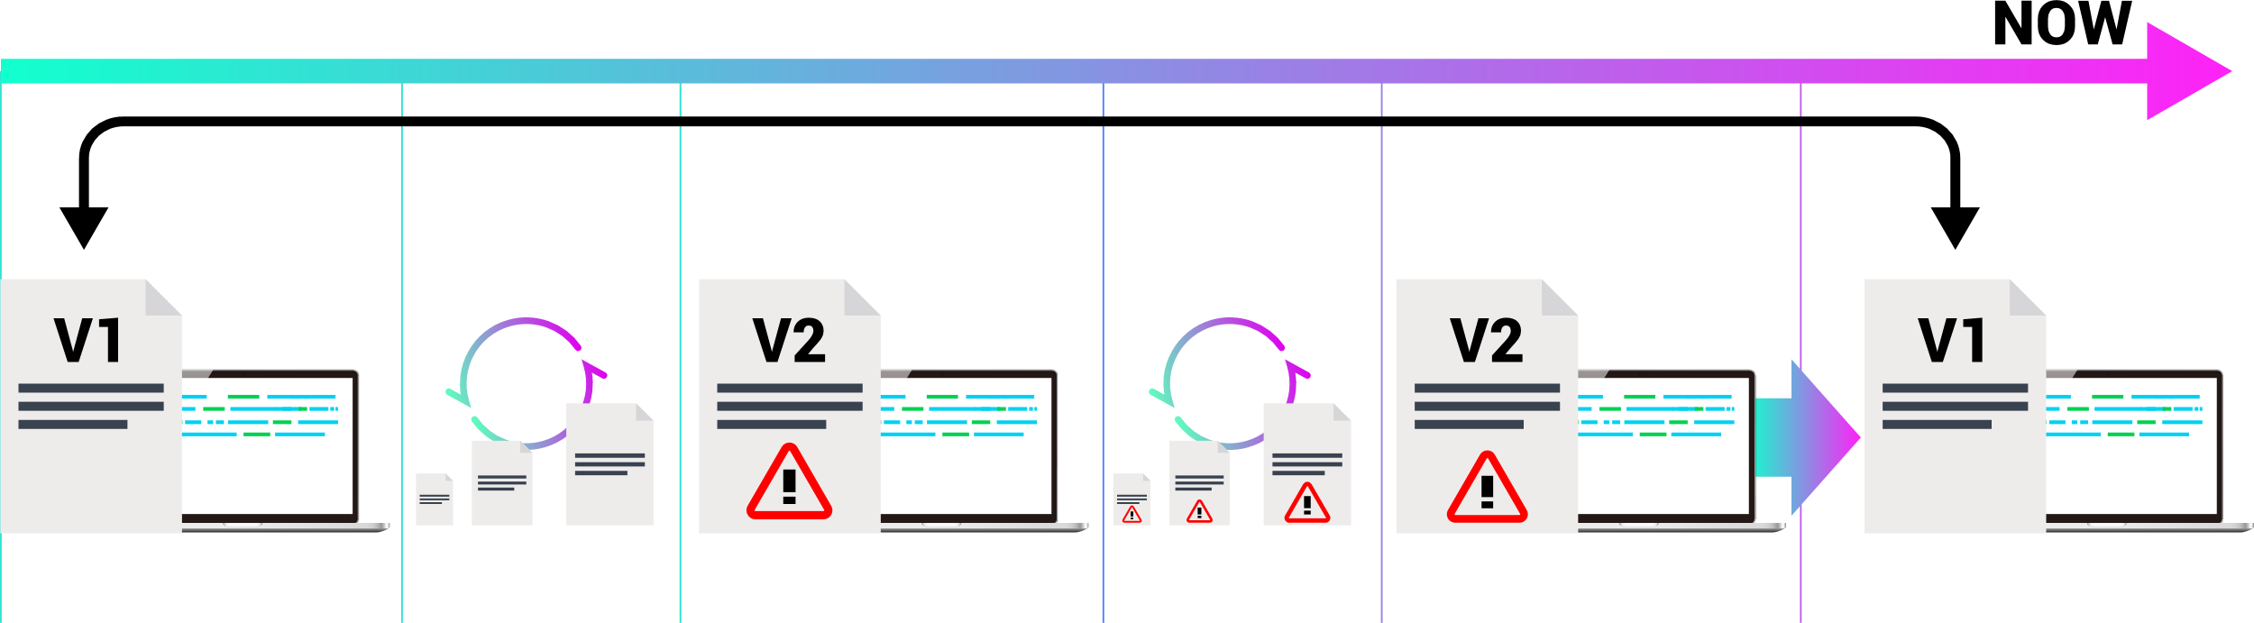

備份版本越多，風險越低
多版本備份可大幅升高檔案災難復原的可用度
  免於檔案意外更動、損壞或是遺失所造成的損失
  密集的備份版本可以降低企業及個人資料遺漏的風險
別忽略了隱藏風險
當次備份任務因資料量太大無法及時完成，會造成下一排程的任務因此被取消執行
程式碼第一版
可正常執行
備份工作1
程式碼第二版
錯誤無法執行
備份工作2
當前程式碼
錯誤無法執行
還原程式碼第一版
加速備份任務執行速度，會是關鍵要素
Notes:
https://www.qnap.com/zh-hk/how-to/tutorial/article/qnap-smb-%E8%A7%A3%E6%B1%BA%E6%96%B9%E6%A1%88-%E4%BD%BF%E7%94%A8%E5%82%99%E4%BB%BD%E7%89%88%E6%9C%AC%E6%8E%A7%E5%88%B6%E8%AE%93%E6%82%A8%E7%9A%84%E4%BC%81%E6%A5%AD%E5%85%8D%E6%96%BC%E6%AA%94%E6%A1%88%E9%81%BA%E5%A4%B1%E7%9A%84%E9%A2%A8%E9%9A%AA/

Slide 14

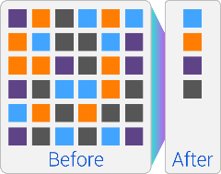

如何優化老闆最愛問的 RPO / RTO 兩大指標?
tip1
tip2
完整的 10/25/40 GbE 解決方案
備份任務啟用 QuDedup 技術
建構高速備份網路，加快資料傳輸速度
開啟資料減量功能，減少備份所需傳輸的資料量
資料備份時間
資料災難發生
系統重新上線
資料還原點目標(RPO)
資料還原時間目標(RTO)
Notes:
高速資料傳輸加上減量後的備份資料將可減少備份及災備所需時間(RTO)
備份所需時間減少，因此可提高備份頻率，拉近還原點目標(RPO)

Slide 15

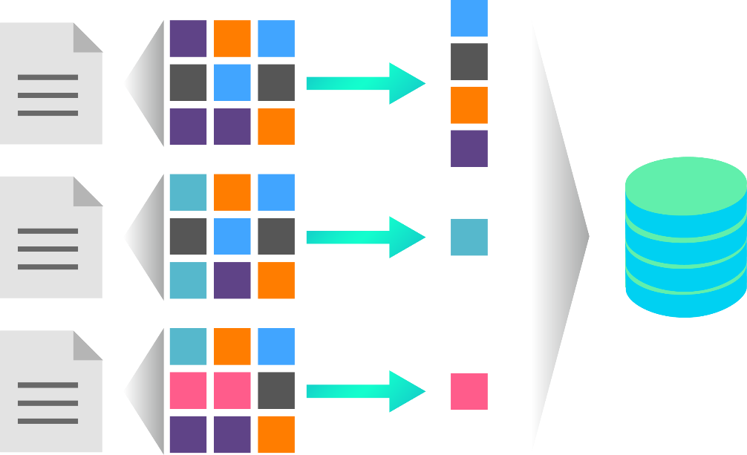


備份要減量，多版本備份也要減量
!
長時間備份後，多版本備份會占用大量的儲存空間
tip
利用 QuDedup 完成跨檔案及跨版本的重複資料刪除，節省數倍空間!
1st 備份
來源端檔案大小 | 目的端檔案大小 | 可還原 版本數
15.48 GB | 7.59 GB | 1
15.49GB | 7.82 GB | 2
QuDedup
2st 備份
1.03 倍
註: 此數據為虛擬機映像檔進行多版本備份的結果
3st 備份
注意: 啟用多版本備份同時也會啟用去重複選項

Slide 16

實機操作 Part 1
去重複化及多版本備份功能演示
Notes:
Demo 分成兩次
- TR004 DEMO
- 雲端dedup

Slide 17

使用 QuDedup
Extract Tool，
數十 TB 大檔可攜可視

Slide 18

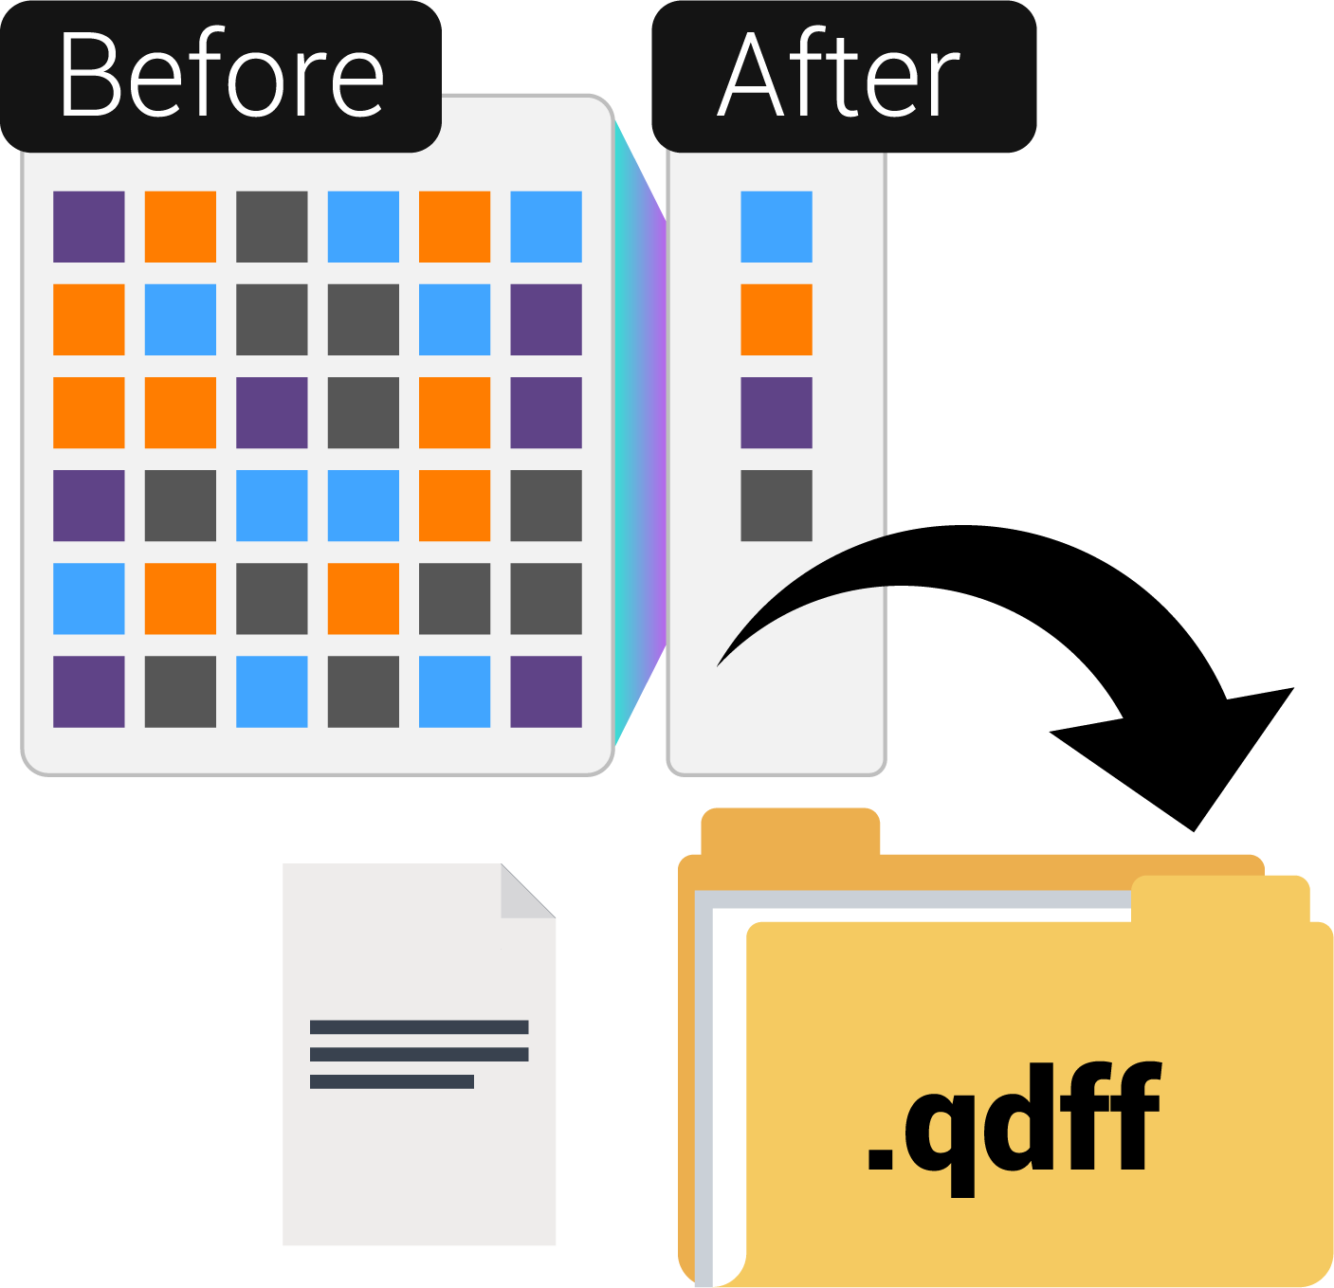
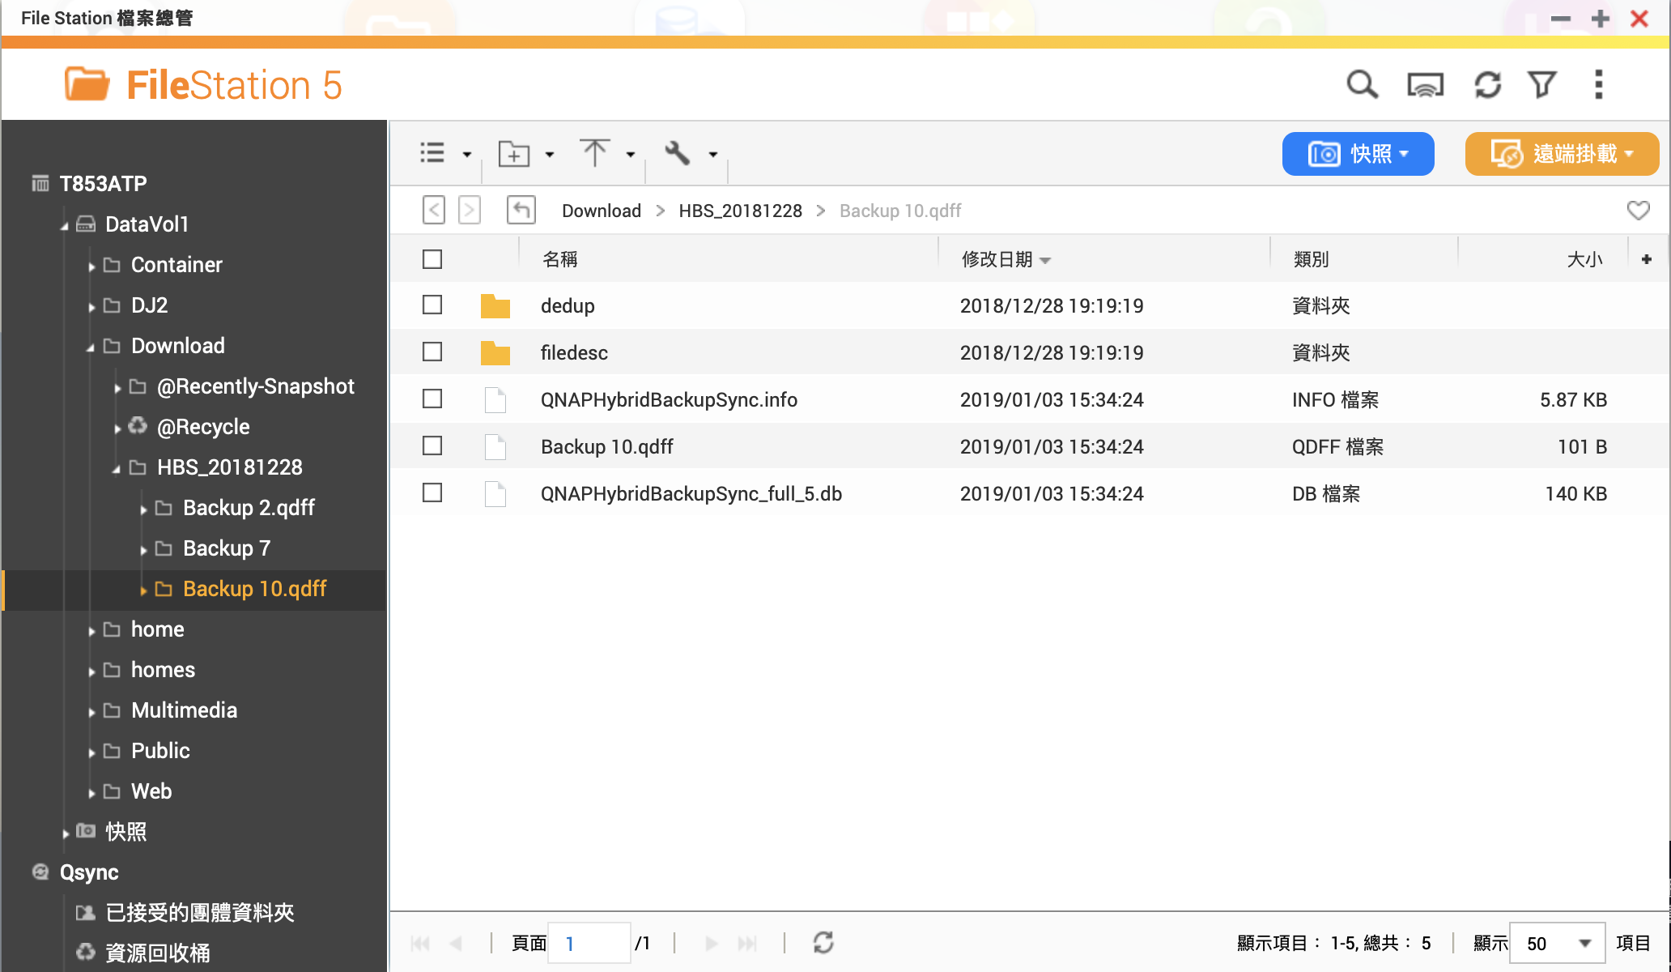
什麼是 .qdff？
.qdff 背景介紹
(QNAP Dedup File Format)
用於去重複化資料的儲存格式
  備份檔案經區塊層級去重複化後存入 .qdff 資料夾封裝
無法從 .qdff 資料夾中看出原本備份資料的檔案目錄結構及檔案內容
檔案需經過還原後才能被存取

Slide 19



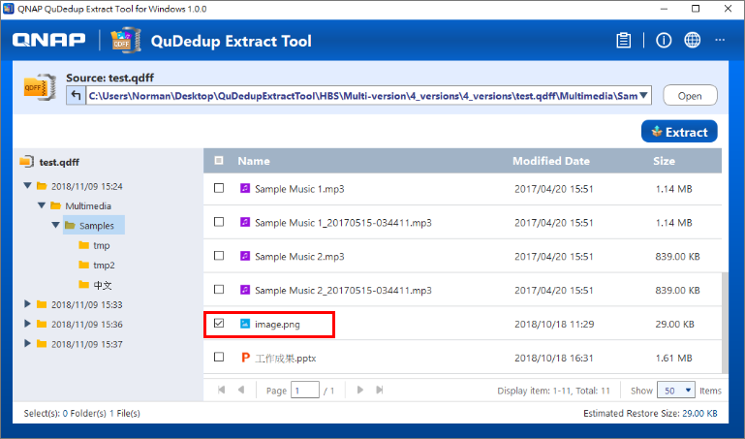
QuDedup Extract Tool 讓 .qdff 還原不受限
資料減量的後遺症
備份檔案去重複化後無法直接檢視
備份檔案需還原至來源端才能存取
全新推出 QuDedup Extract Tool 讓您可以把 TB 級大檔帶著走
檔案隨處還原
  備份檔案可在多平台上直接還原存取
  Windows / Mac / Linux (Ubuntu)
單檔預覽
  備份檔案在還原前可先開啟預覽，檢視各版本中內容差異
精細還原
  備份檔案可支援至單資料夾還原、單檔還原
Notes:
輕量化應用程式，佈署攜帶更便利
跨平台支援，讓備份資料便於隨處還原存取
Windows / Mac / Linux(Ubuntu)
簡單一致的使用者介面 跨平台使用更上手

Slide 20
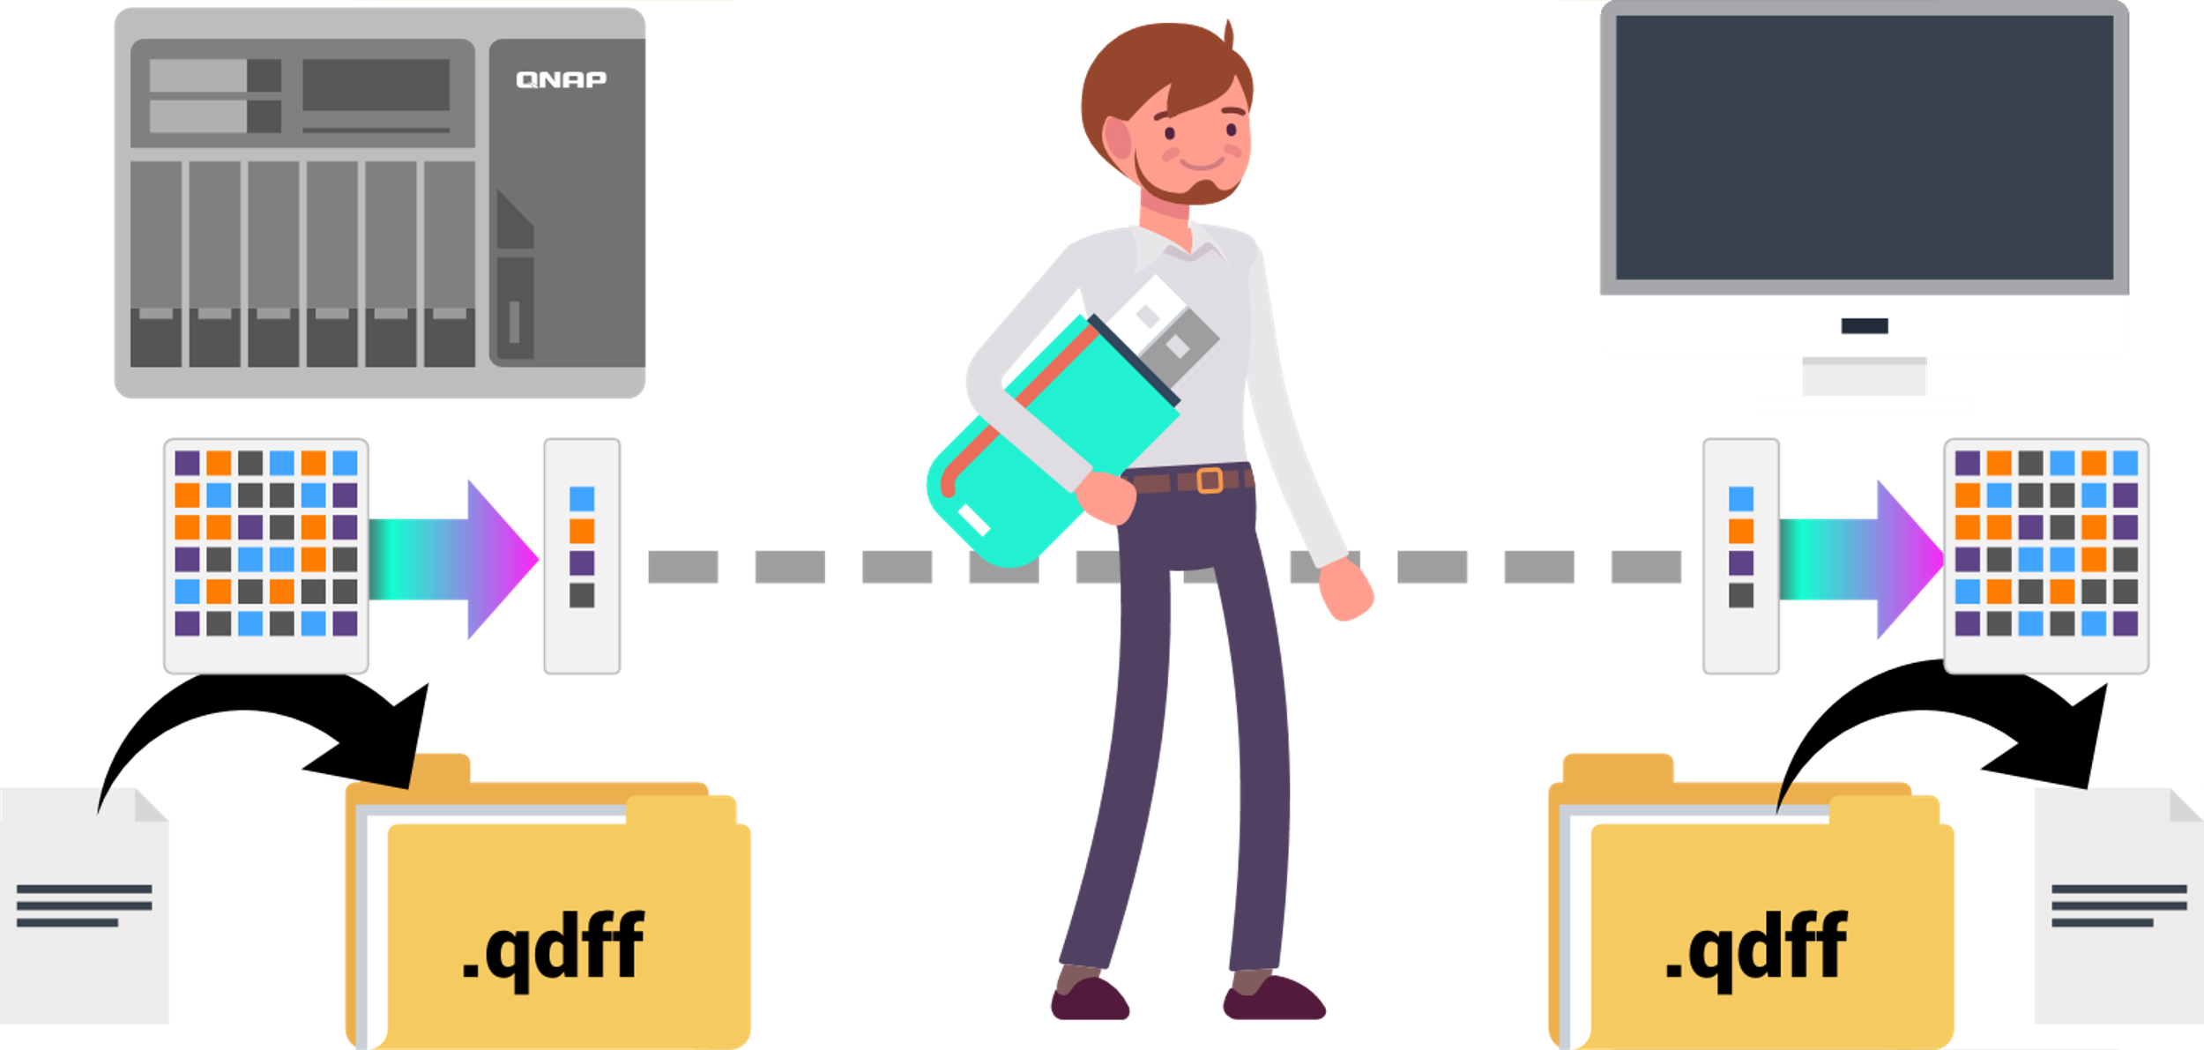
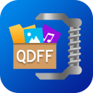
備份資料大瘦身 一個隨身碟帶著走
10 TB
1~2.5 TB
1~2.5 TB
10 TB
Notes:
TR-004
NAS backup to TR-004
PC connect TR-004 w/ Extract Tool

Slide 21
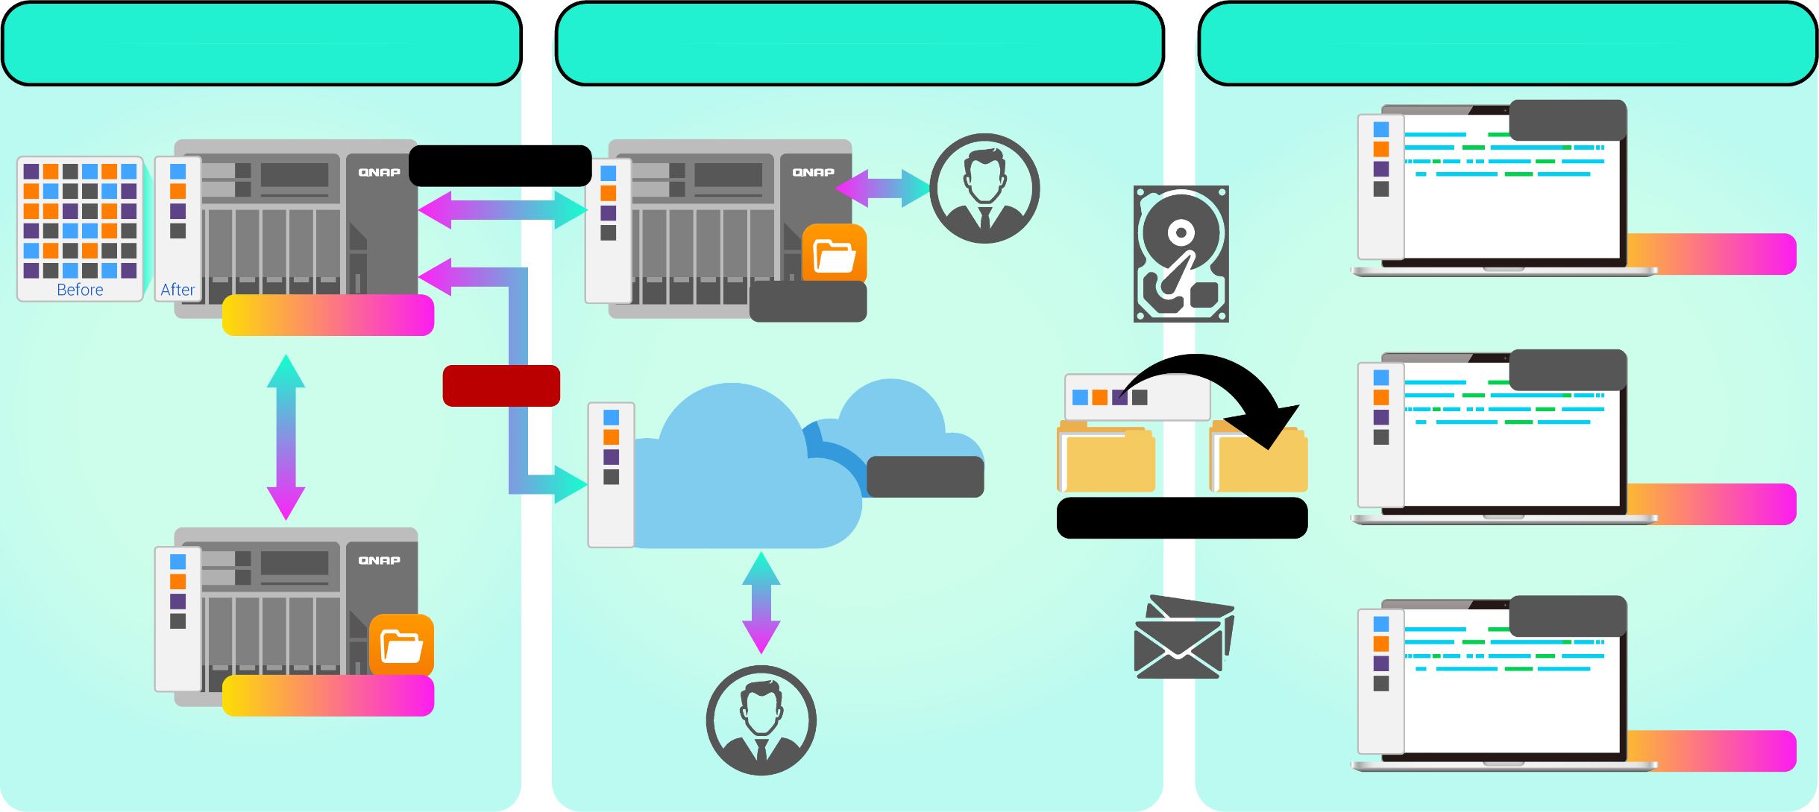

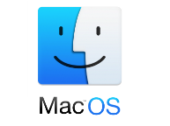

備份資料異地還原，隨處取用
本地 NAS 存取
(經 Hybrid Backup Sync)
遠端 NAS 存取 (經 File Station)
攜帶使用
.qdff
Backup/Restore
東京
Taipei
.qdff
File Station 即將推出 QuDedup 還原及預覽功能
.qdff
TCP BBR
.qdff
CIFS / NFS / FTP
紐約
.qdff
Taipei
File Station 即將推出
QuDedup 還原及預覽功能
雲端存取
北京
Notes:
Carry and use 在不同地點

Slide 22

QuDedup Extract Tool 操作教學

Slide 23
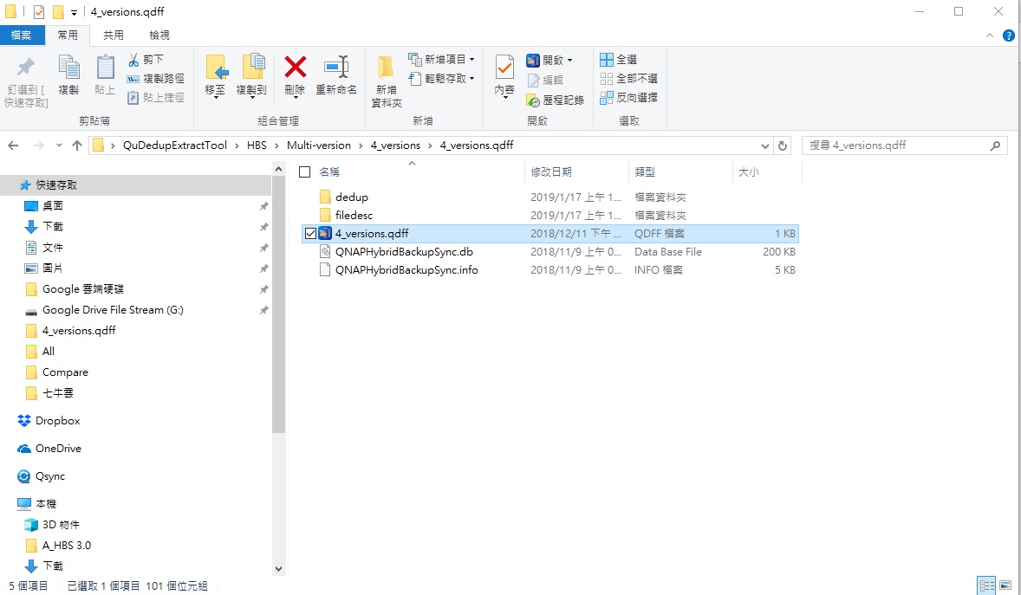
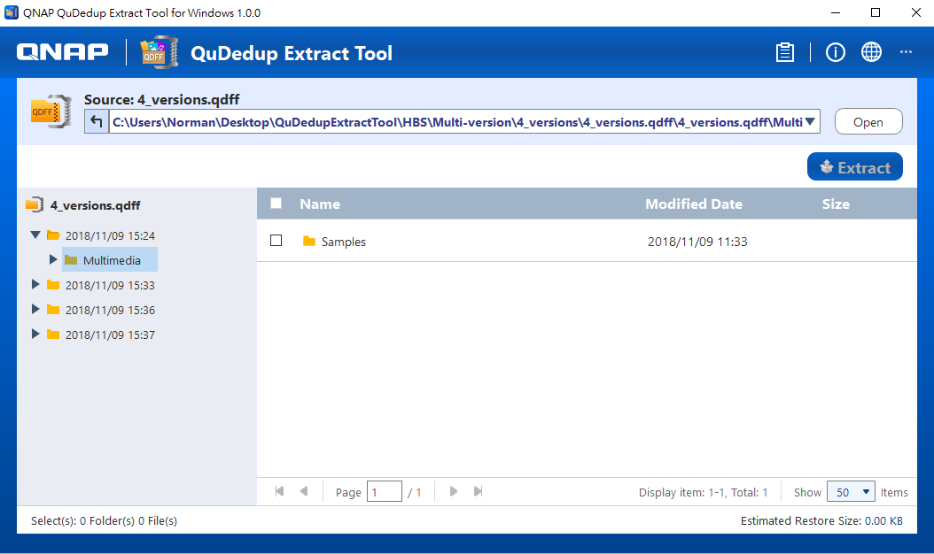


匯入 .qdff 檔案
雙擊 .qdff 檔案將可直接將檔案匯入 QuDedup Extract Tool，也可於QuDedup Extract Tool 中直接點擊“Open”匯入 .qdff

Slide 24
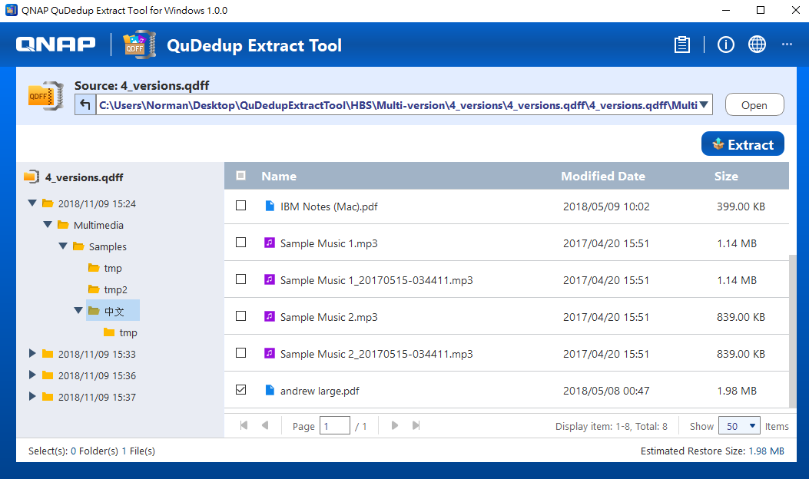
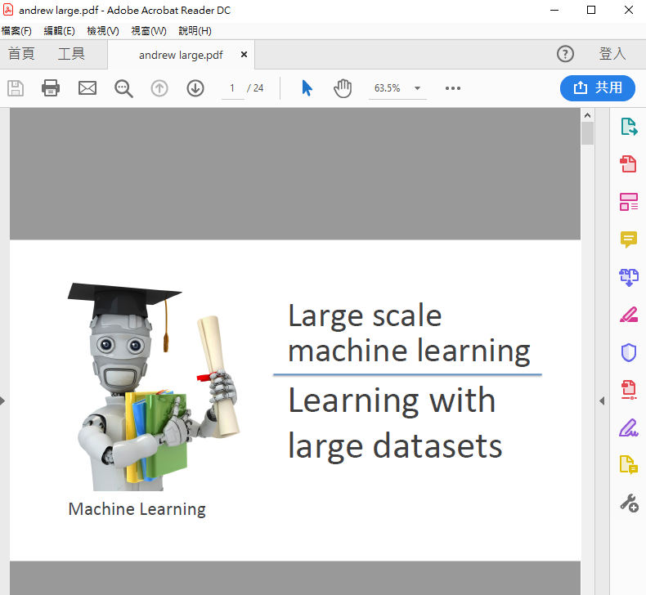


檢視多版本及檔案內容
多版本資料會直接按照備份時間排序顯示於檔案目錄視窗左欄
可直接點擊檔案進行預覽
列出所有保留的備份版本

Slide 25

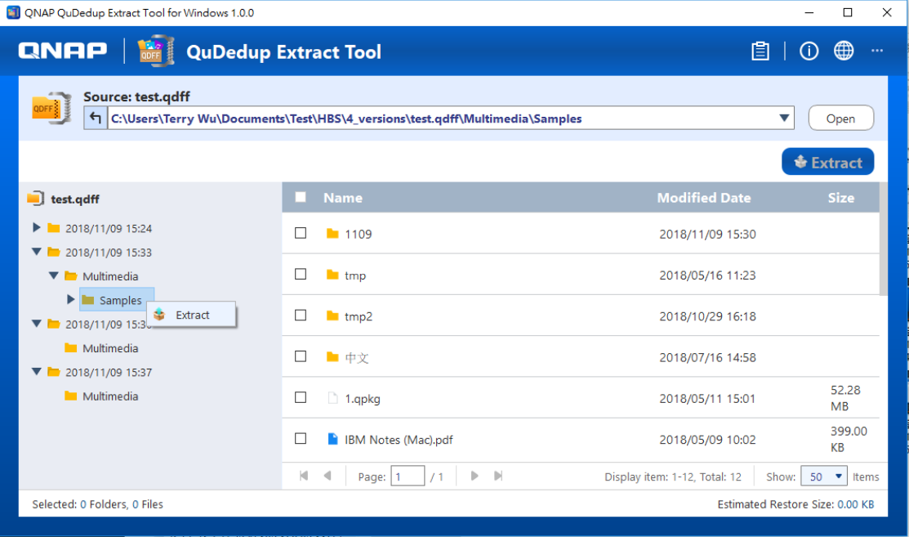
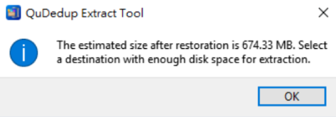

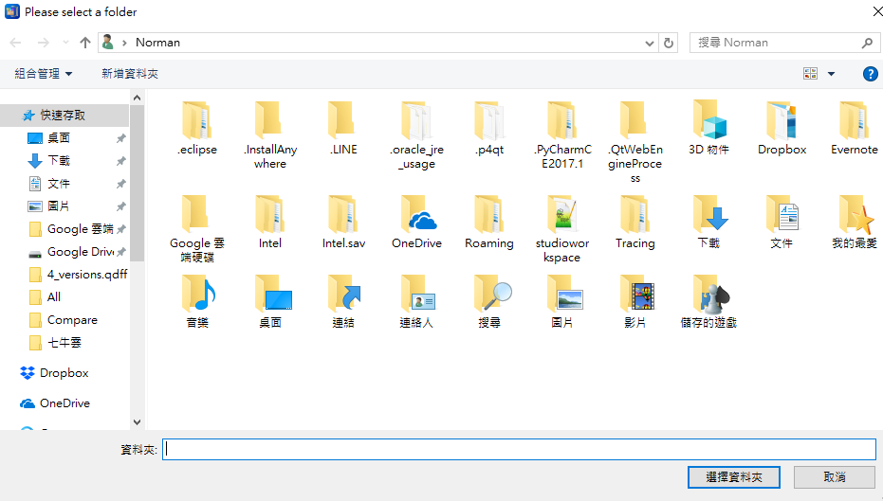
任意選取要還原的檔案
支援 .qdff 整包還原
支援精細還原，使用者可根據需求，選擇部分檔案/資料夾進行還原
貼心提醒: 預估檔案還原大小

Slide 26

支援 TCP BBR，
雲端備份提速翻倍

Slide 27
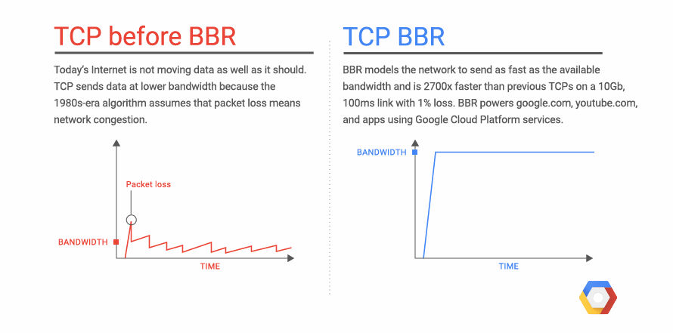
什麼是 BBR
(Bottleneck Bandwidth and Round-Trip Time)
BBR 適合現代網路環境的壅塞控制演算法
BBR 是Google針對 TCP 所設計的全新壅塞控制演算法
已於 Linux 核心 4.9 及以上版本支援
針對丟包率過高的網路環境下，充分提高頻寬利用率
Notes:
https://cloud.google.com/blog/products/gcp/tcp-bbr-congestion-control-comes-to-gcp-your-internet-just-got-faster
https://notfalse.net/28/tcp-congestion-control

Slide 28
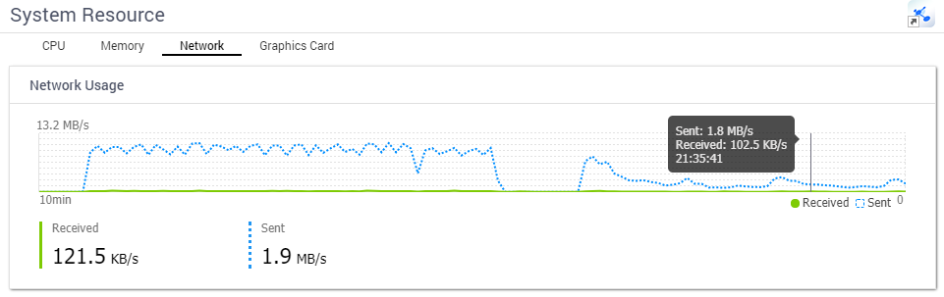

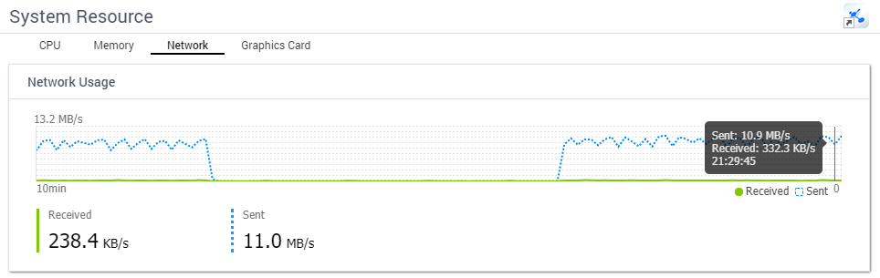

啟用TCP BBR 網路速度實測評比
未啟用 TCP BBR 選項
資料來源端: 位於台灣的 QNAP NAS
資料目的端: AWS S3 EU(London) 地區
透過外網連線至異雲服務
開啟TCP BBR可有效提升傳輸效率!
4 ~ 5倍提升
啟用 TCP BBR 選項
注意：TCP BBR適用於對廣域網路傳輸，請避免在區域網路內啟用做傳輸任務

Slide 29
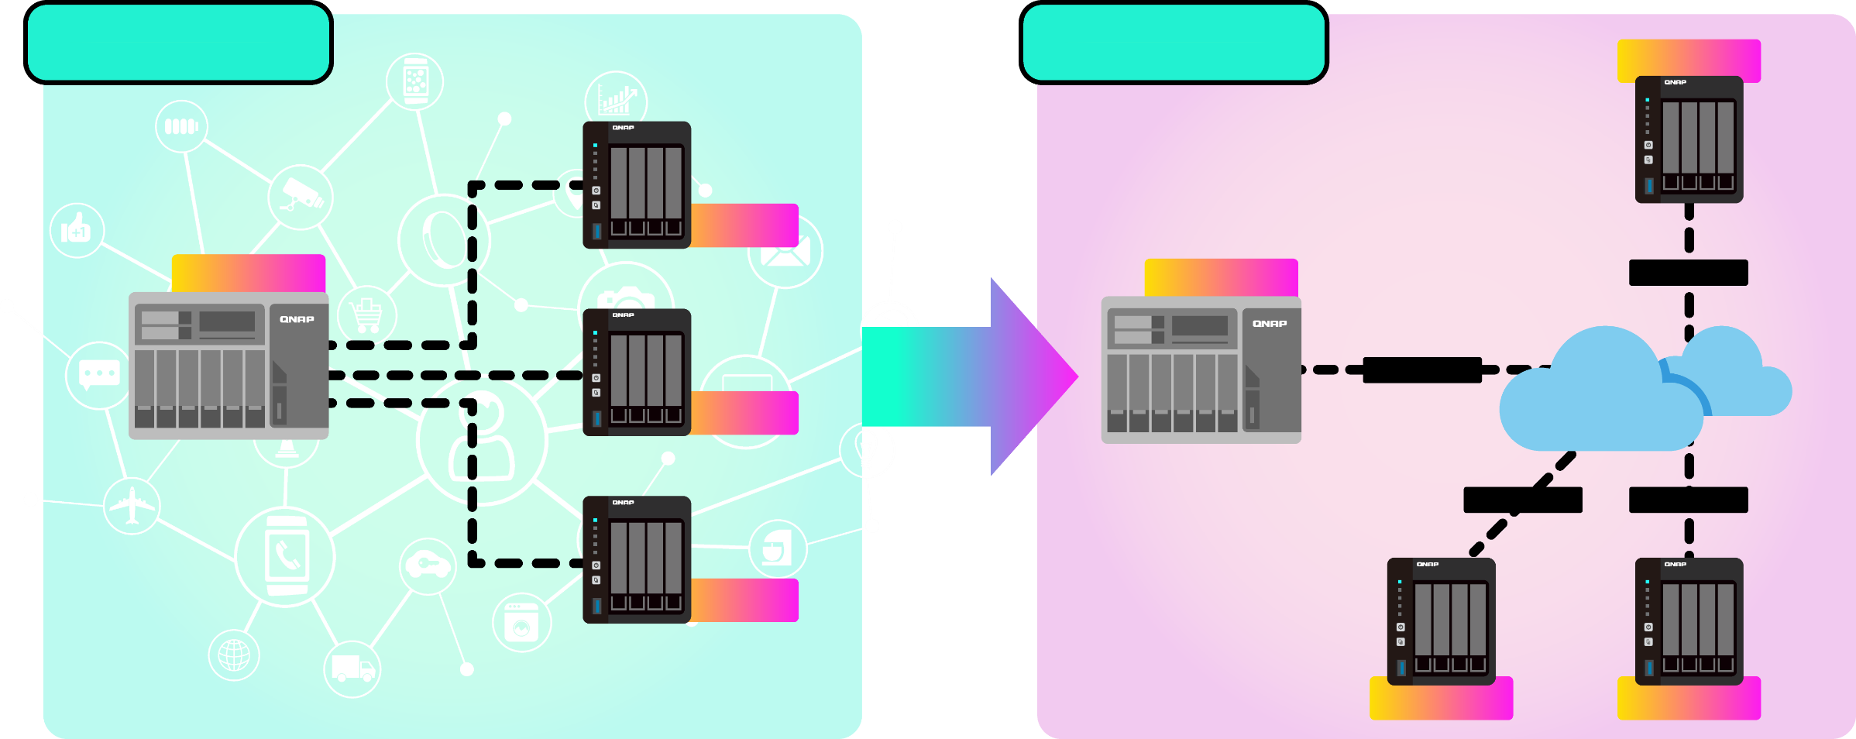
  TCP BBR 讓企業混合雲架構更穩健
更穩健且易於佈建
相較於傳統架構需克服複雜的網路環境，企業透過公有雲服務簡化裝置佈建問題同時保有穩定的傳輸品質及速度
自建雲架構
混合雲架構
Tokyo
Tokyo
Taipei
Taipei
TCP BBR
TCP BBR
Public Cloud Service
New York
TCP BBR
TCP BBR
Beijing
Beijing
New York
Notes:
70%
穩定 起達到多點資料交換的目的
可高度相容於企業既有混合雲環境配置
不論企業採行何種混和雲架構，皆可透過TCP BBR提升網際網路連線的傳輸速度!

Slide 30

完整支援
雲端物件儲存

Slide 31
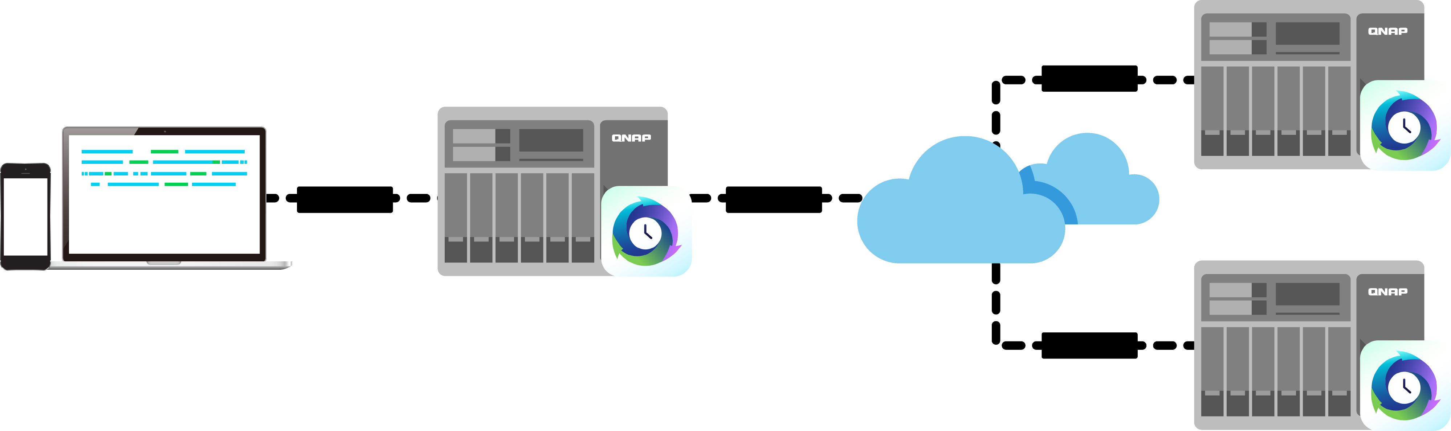



Hybrid Backup Sync 開啟雲端物件儲存大門
活用 QNAP NAS 成為文件型閘道 (Gateway)
將本地端檔案轉化成雲端物件，檔案目錄結構也同時保存於雲端空間
打造緊密混合雲儲存架構
彈性運用雲端空間，讓備份策略制定更完備
運用雲端架構，即時進行多點檔案同步
File Sync
NFS / SMB
File Sync
Public
Cloud Service
檔案多點同步
檔案存取
檔案轉換成雲端物件
File Sync

Slide 32


完整支援檔案及物件類型的雲端服務
支援 22 家公有雲服務
(持續增加中...)
不分雲端服務類型同時支援備份及同步功能
支援多版本備份
File Storage
Object Storage
Notes:
補上雲端服務ICON

Slide 33


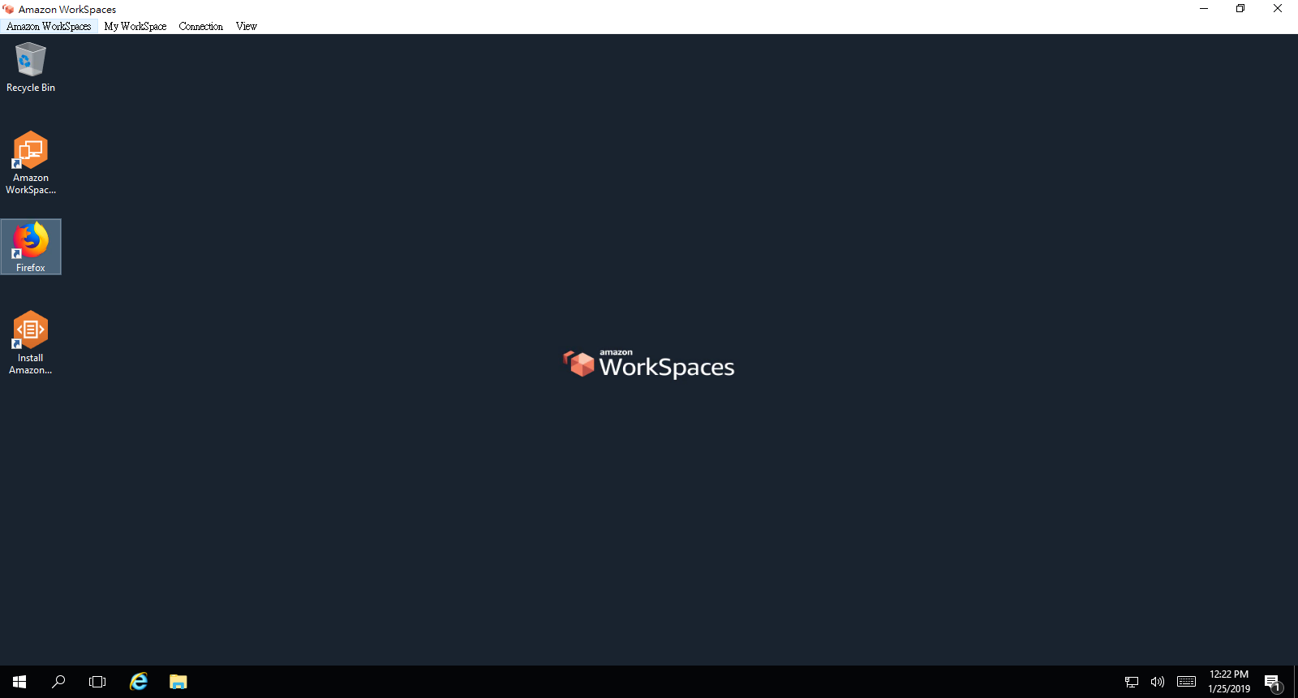
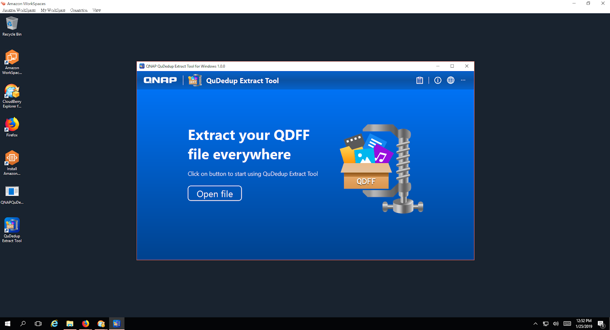
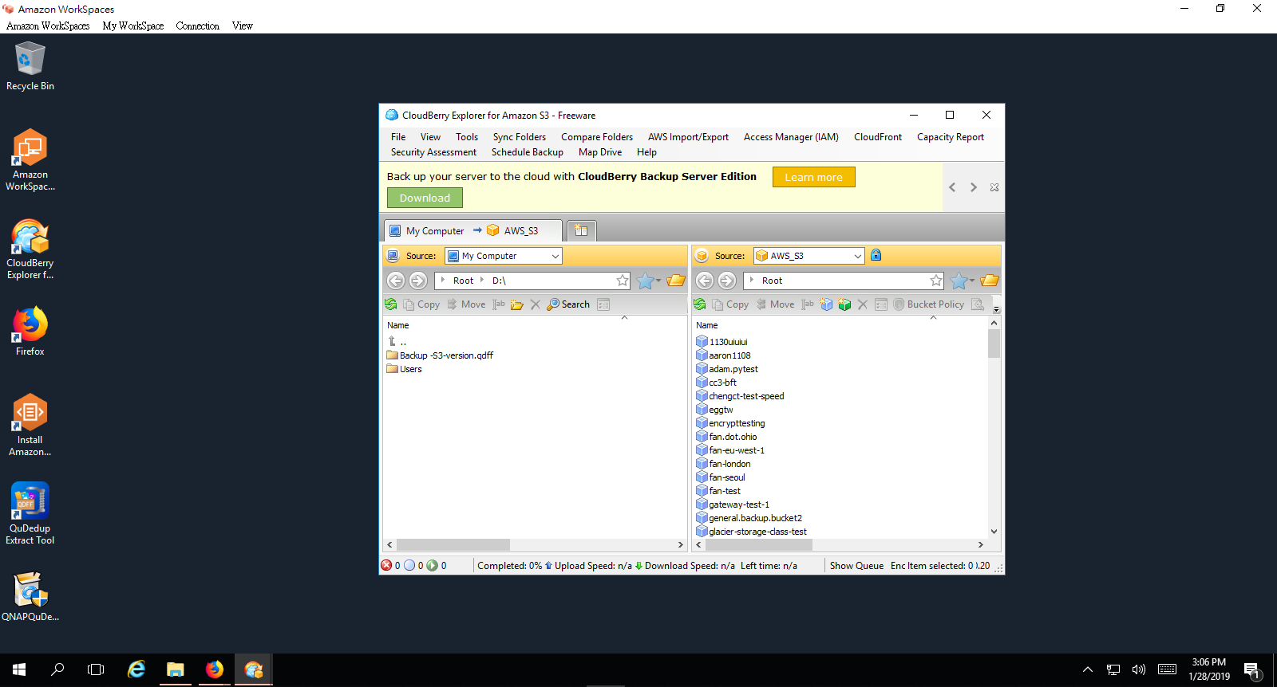

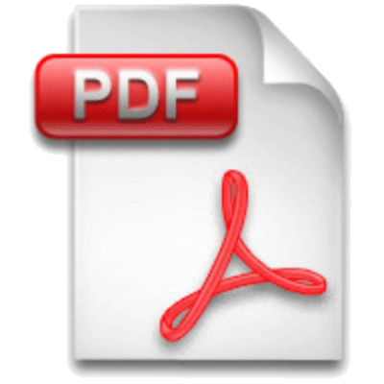
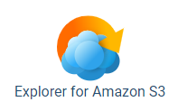


災難還原免煩惱 在雲端快速取得備份的檔案
環境快速架設
Step1 佈署 AWS WorkSpace
Step2 從 QNAP 下載中心下載及安裝 QuDedup Extract Tool (即將上架)
Step3 下載及安裝第三方 S3 客戶端工具 (如 CloudBerry) 以存取位於 AWS S3 上的備份資料
tip
可將常用的檔案應用程式同時存放於 AWS S3 備份空間中，在存取備份資料時可同步複製到 AWS WorkSpace 中安裝使用 (如 Unzip tool, PDF Reader, Video Player...)
1
2
3

Slide 34
實機操作 Part 2
雲端多版本備份與 QDedup Extract Tool 還原
Notes:
Demo 分成兩次
- TR004 DEMO
- 雲端dedup

Slide 35

一次搞定 3-2-1
備份策略計畫

Slide 36

混合雲架構最佳實踐
異地備份至私有雲或公有雲，滿足 3-2-1 備份策略
利用資料去重複化技術，減少備份頻寬和儲存空間的耗用
讓備份策略可依照使用者已持有的既有設備及雲端服務來做調整
根據備份資料的機密程度調整資料存放位置

Slide 37

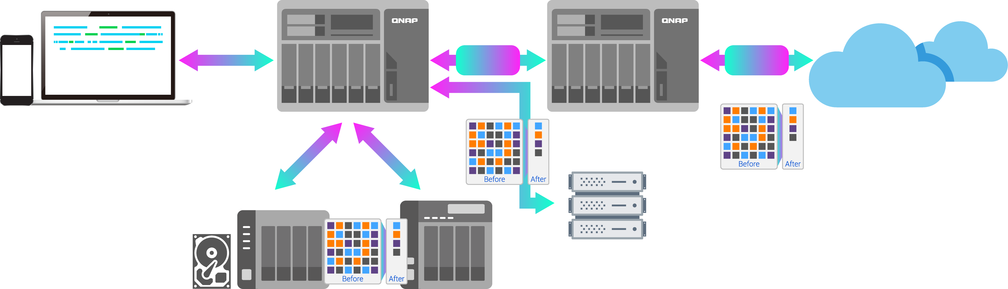
QNAP 完整的資料保護方案 符合 3-2-1 原則
本地端
遠端
雲端
RTRR
備份/ 同步
TCP BBR
TCP BBR
Mac Time Machine
Netbak Replicator
檔案儲存
物件儲存
Rsync 伺服器
CIFS / SMB 伺服器
FTP 伺服器
外接裝置 / TR-004
VJBOD
Notes:
加上DEDUP/TR004/TCPBBR

Slide 38

企業用戶心聲：
30 組備份排程彈性設定與頻寬限制

Slide 39
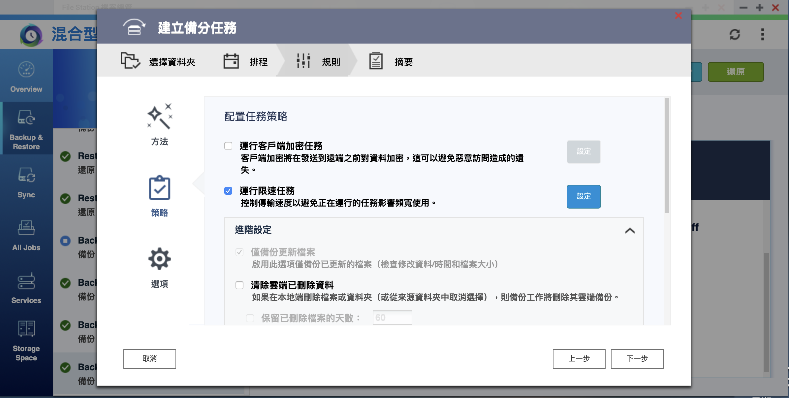
備份任務進階管理 保障企業網路傳輸品質
為每個備份任務 設定頻寬限制條件
根據企業需求彈性規劃備份任務執行排程

Slide 40
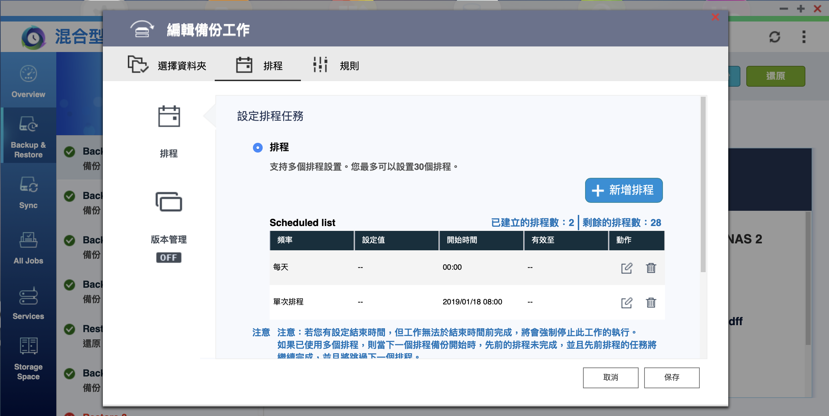
彈性設定工作排程 降低災備 RPO
支援多樣排程類型
    單次排程
    週期性排程 (每月/每週/每天/每時 ...)
    備份任務排序執行
    手動執行
單一任務支援多排程設定 (30組)
支援區間排程設定
Notes:
Multiple schedules
Valid until
Stop at
補上UI
加強說明使用者需求 及如何滿足

Slide 41

因應 GDPR 企業資料備份需要更安全
備份端資料不能被未授權人員存取
資料傳輸時加密
  HTTPS
  SSL
  SSH
資料加密機制
  客戶端加密
  雲端伺服器加密

Slide 42

Hybrid Backup Sync 3.0 全新面貌搶先看

Slide 43

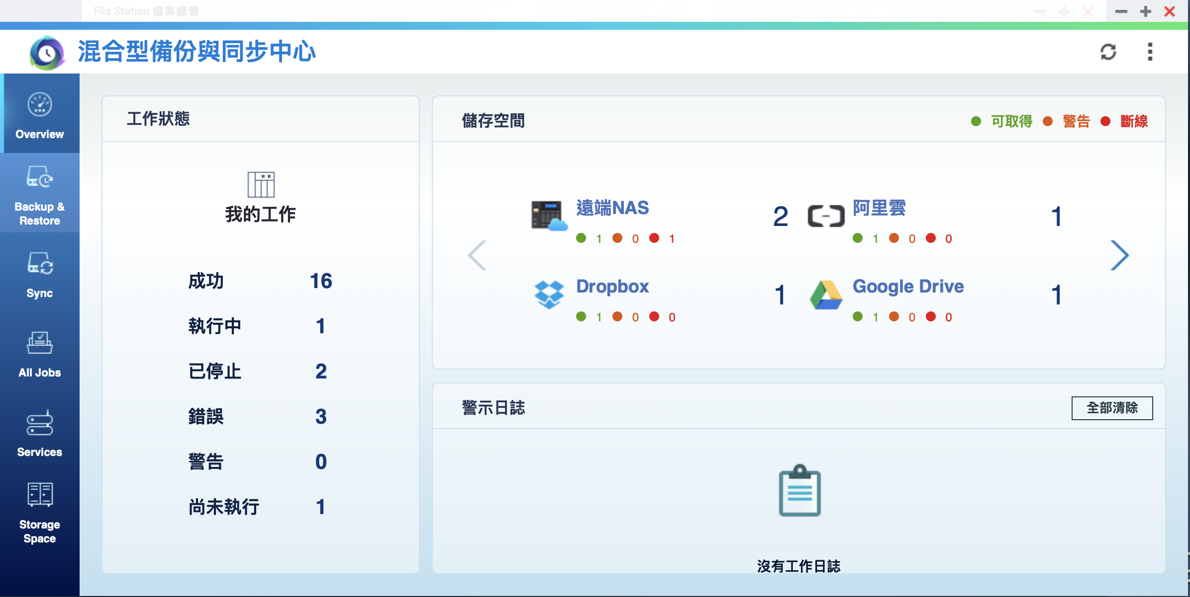
直覺化操作設計 提升資料備份管理效率

Slide 44
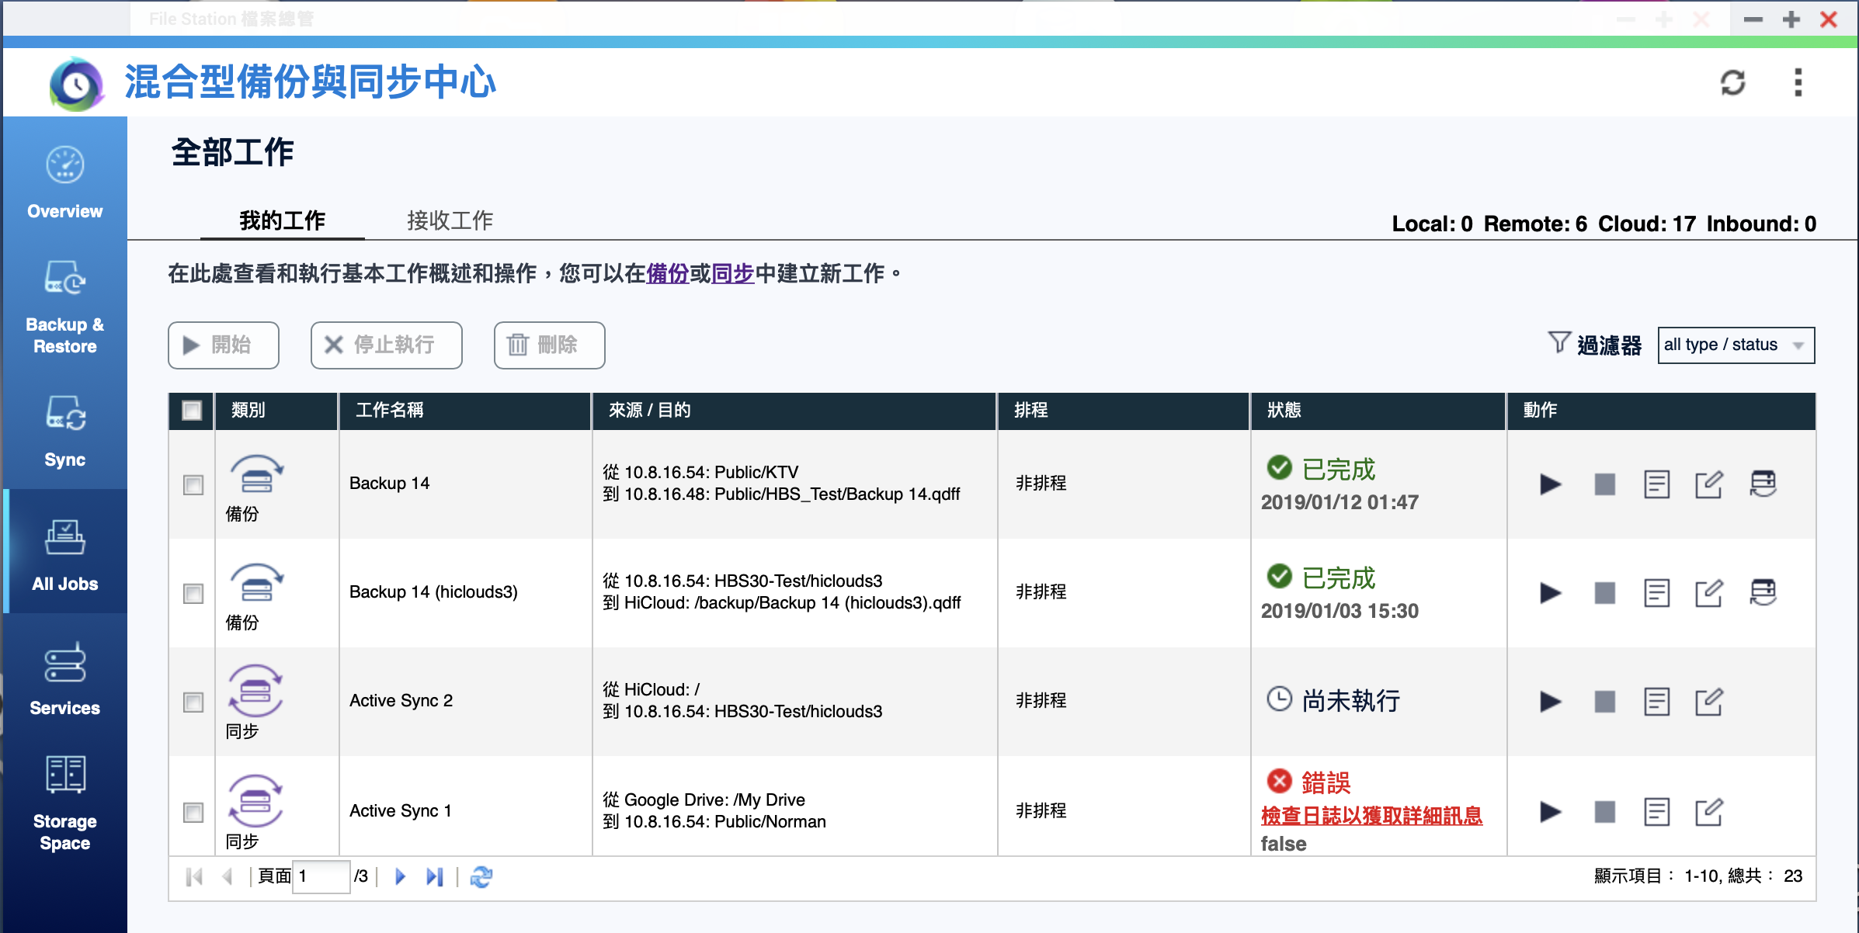
任務總覽頁面 一次管理多個任務超便利

Slide 45
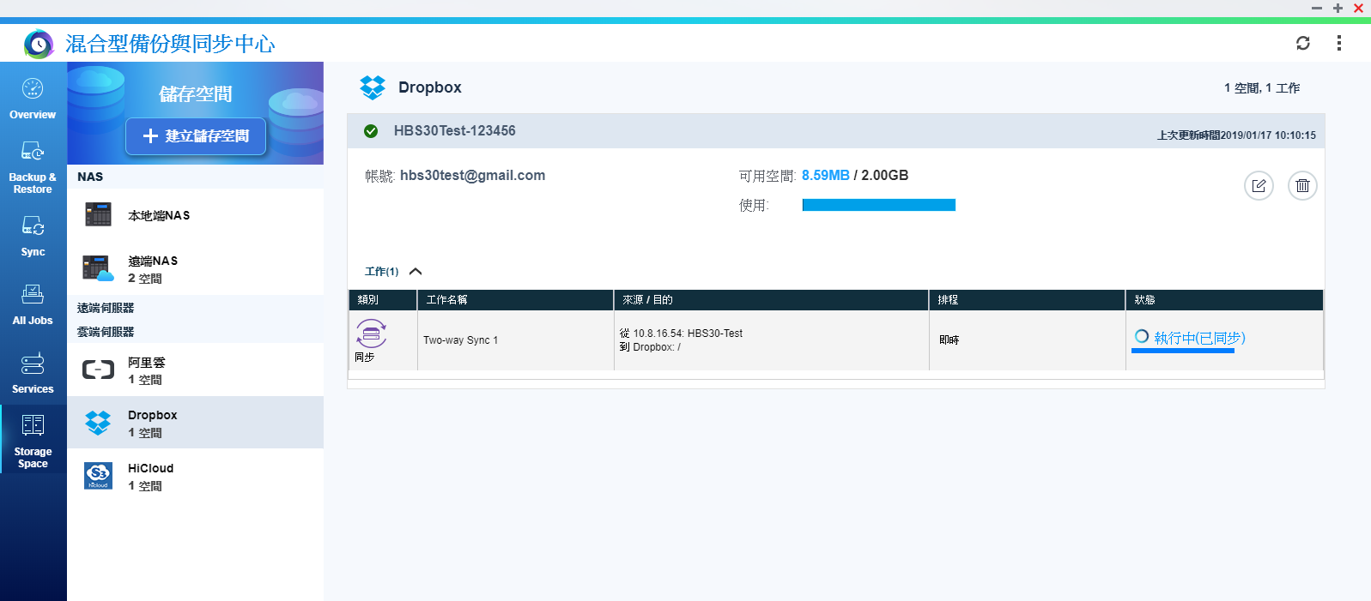
混合雲儲存空間運作狀態一覽無遺
注意：部分雲端服務不支援讀取儲存空間資訊，請另行透過雲端服務檢視

Slide 46


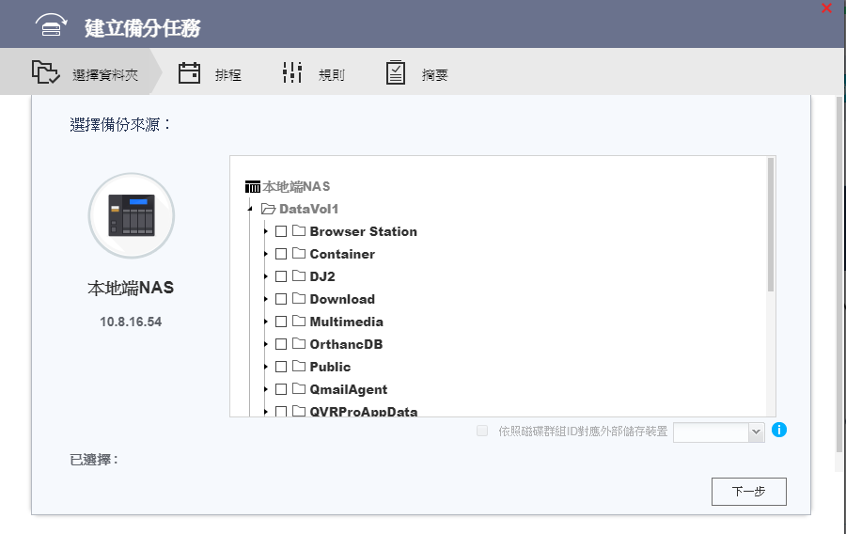
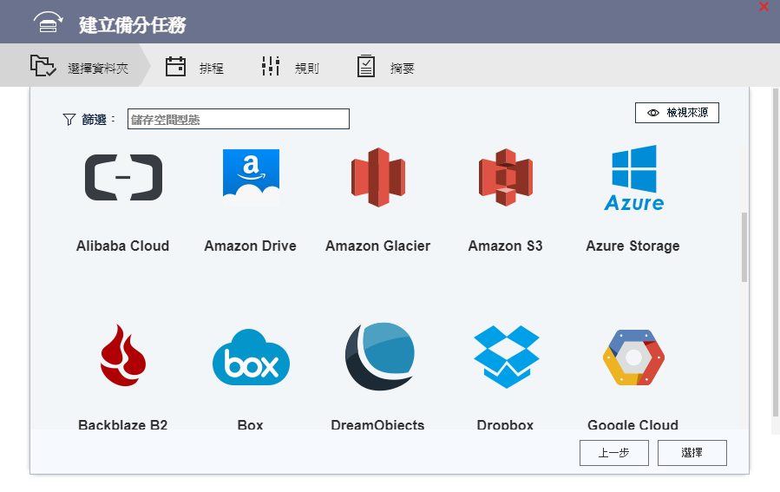
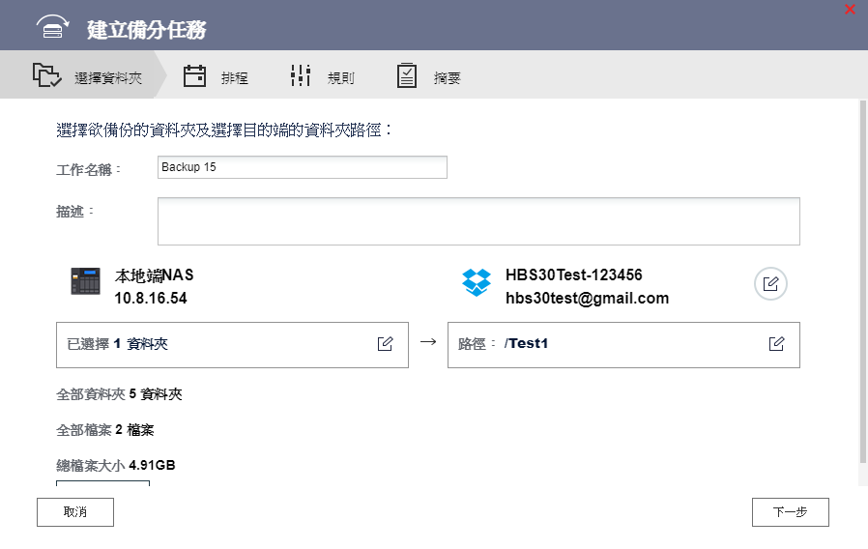
精靈式介面助您輕鬆完成工作任務設定
選擇備份來源端
選擇備份目的端
完成備份路徑設定

Slide 47
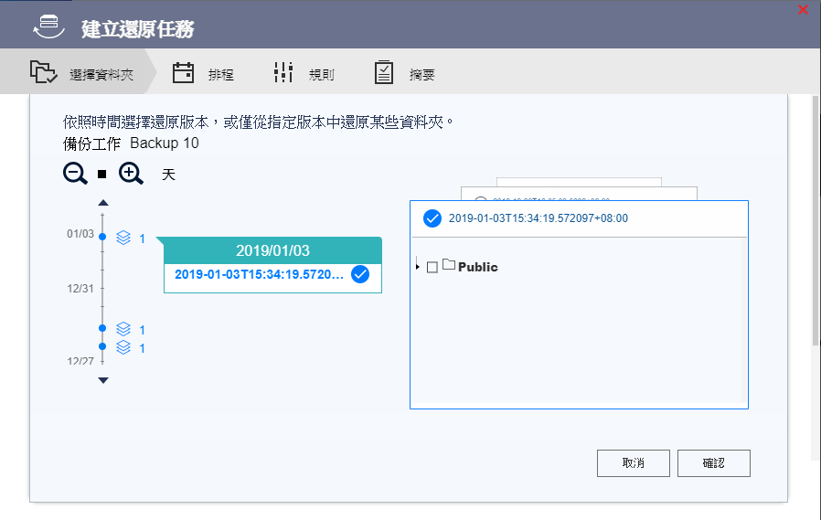

多版本還原視窗 三步驟完成資料夾選擇
1
時間軸上直接選取
還原日期
選擇版本
選擇資料夾進行還原
3
2
1
2
3

Slide 48
Hybrid Backup Sync 3.0 Beta Program

Slide 49
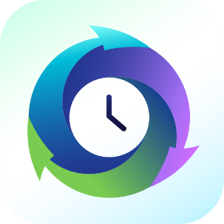
QNAP Hybrid Backup Sync 3
您的混合雲資料保護最佳幫手
©2019著作權為威聯通科技股份有限公司所有。威聯通科技並保留所有權利。威聯通科技股份有限公司所使用或註冊之商標或標章。檔案中所提及之產品及公司名稱可能為其他公司所有之商標。

Slide 50


Hybrid Backup Sync 已突破百萬次下載
下載安裝次數已突破百萬次
單一入口完成 備份 / 還原 / 同步功能
支援 7 種遠端儲存伺服器
備份功能支援 8 家公有雲服務
同步功能支援 13 家公有雲服務

Slide 51


Hybrid Backup Sync 3
全新使用者介面設計
支援源端重複資料刪除技術
支援雲端多版本備份及還原功能
支援TCP BBR網路加速技術，提升網際網路傳輸效率
完整支援 22 家公有雲的備份和同步功能(並持續增加...)

Slide 52

雲端時代備份需求

Slide 53
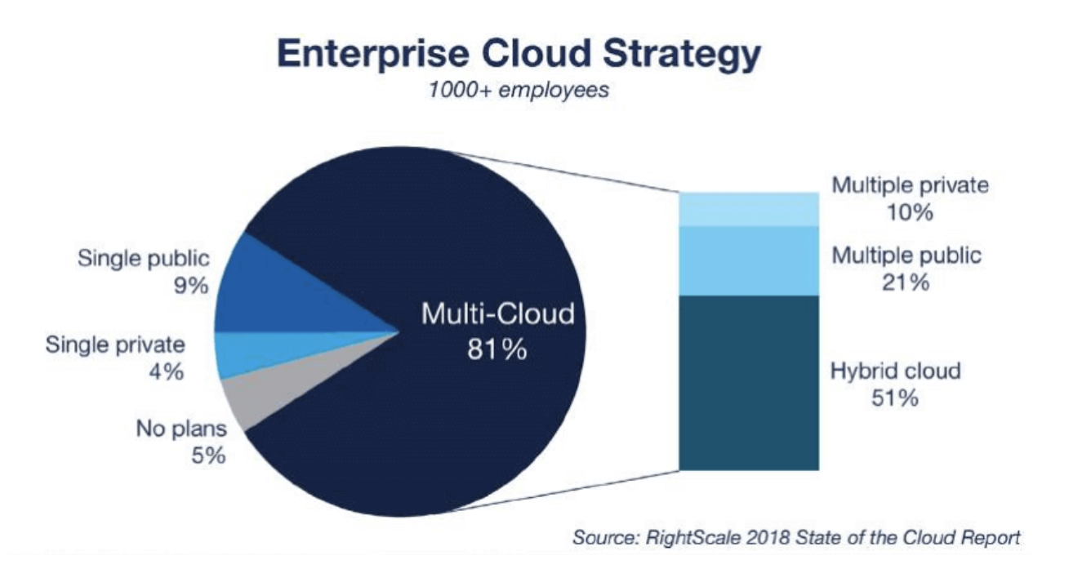
混合雲備份的問題
來源: RightScale 2018 State of the Cloud Report

Slide 54

使用者採用混合雲架構做備份常見的問題
「我的重要資料該如何保存才安全」
「怎樣讓資料備份任務不影響日常工作的進行」
「利用公有雲進行異地備既耗時也耗費網路頻寬
公有雲儲存成本也越來越高」
「各種類型的備份任務及空間使用狀況難以掌握」
「我的備份任務無法及時在非工作時間完成」

Slide 55
新世代混和雲備份方案

Slide 56
利用
Hybrid Backup Sync
打造安全備份計畫

Slide 57

擬定資料保護策略
沒有一個備份計畫是完美的，但是可以從目前廣為接受的 3-2-1 備份策略開始
3-2-1 備份策略
美國官方建議採行備份方式
  由Carnegie Mellon University 於 2012 年為 US-CERT (United States Computer Emergency Readiness Team) 發行的文件
電腦文件資料備份重點法則
  三份副本
  兩種不同媒體
  一個異地儲存

Slide 58
進階功能滿足企業資料備份需求
Notes:
表題更明確

Slide 59

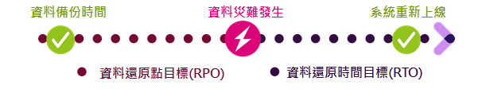
高效資料備份關鍵指標 RTO 和 RPO
當資料損壞需要回復時，不論是對個人或企業，還原的時間都至關重要

Slide 60
內外兼備，輕鬆實現混合雲備份策略
內網：支援 10 GbE 高速傳輸介面，建構高速區域網路
每日備份任務可以及時完成
可增加備份任務排程頻率，降低資料遺失風險
外網：支援 TCP BBR，加速外網傳輸速率
克服品質不佳的網際網路環境
提升公有雲的備份效率

Slide 61
Hybrid Backup Sync 3
強化資料保護的每一環節
雲端時代備份需求
新世代混和雲備份方案
實機操作 Part 1
利用 Hybrid Backup Sync 打造安全備份計畫
實機操作 Part 2
進階功能滿足企業資料備份需求
Notes:
Title 明確

Slide 62
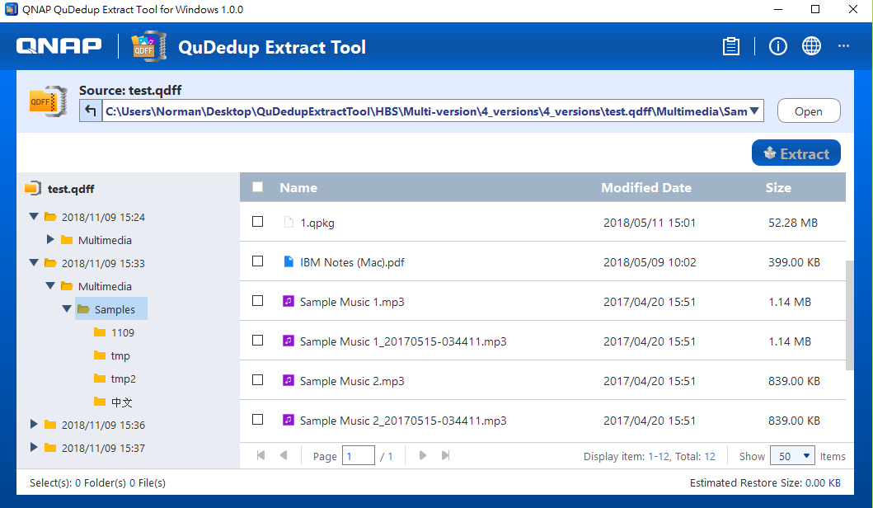
資料可攜帶 去重覆化資料還原利器
QuDedup Extract Tool
跨平台支援，讓備份資料便於隨處取用
  Windows / Mac / Linux(Ubuntu)
簡單一致的使用者介面 跨平台使用更上手
輕量化應用程式，佈署更快速
快速確認備份資料安全無恙
Notes:
須提到 在資料端存取

Slide 63
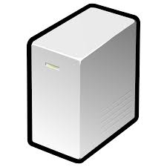
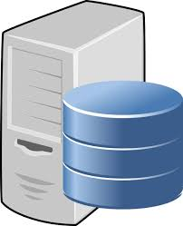
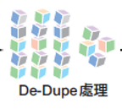

不可不知的重複資料刪除技術
來源端資料去重覆化
優點: 縮減備份儲存佔用空間，降低資料傳輸占用頻寬
缺點: 增加前端備份主機運算負擔
目的端資料去重覆化
優點: 縮減備份儲存佔用空間
缺點: 儲存設備需支援重複資料刪除

Slide 64
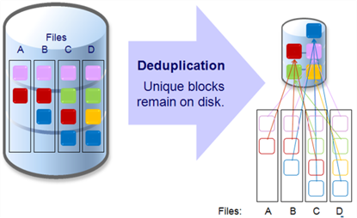
去重覆化技術實現要點
What: 何種資料適合採用去重覆化技術
When: 何時進行去重覆化
Where: 在何處進行去重覆化
How: 去重覆化關鍵技術
Notes:
https://blog.csdn.net/liuaigui/article/details/5829083

Slide 65
QNAP源端去重覆化技術 - QuDedup
QuDedup 功能亮點
區塊級別去重覆化
源端 (Source-side）去重覆化
根據備份資料的特性，一般來說資料去重覆化比例高達75%
Hyrbrid Bckup Sync 整合 QuDedup 大幅提升資料備份效率
減少頻寬使用
減少雲端備份空間使用量
節省儲存成本
Notes:
加上去重化使用的環節 更多技術細節
-

Slide 66
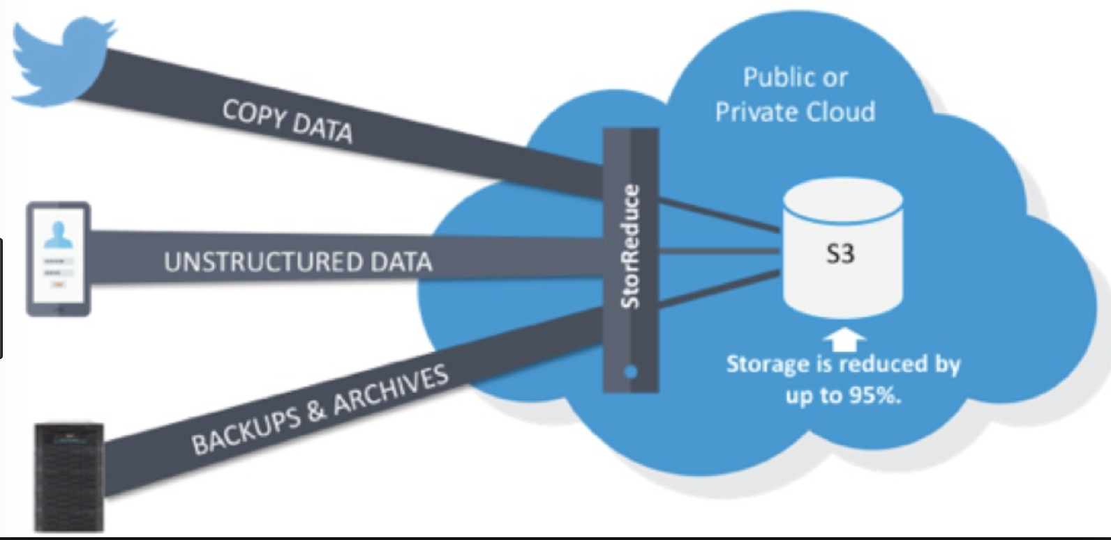

Slide 67

QuDedup Extract Tool使用流程
下載到PC
以QuDedup Extract Tool開啟, 類似ZIP file
取出需要的備份檔案

Slide 68
運用
Hybrid Backup Sync
打造最佳備份計畫

Slide 69



支援多種類型的儲存目的端
File Storage
Object Storage
QNAP NAS
VJBOD
Rsync Server
CIFS / SMB Server
FTP Server
External
Device / TR-004
Notes:
TR004

Slide 70




建構混和雲資料保護策略
Cloud
Local
Remote

Slide 71


保有經典的混合式備份與同步功能
備份
同步

Slide 72


Slide 73

視覺化的管理介面 總覽所有備份任務及儲存空間資訊
儲存空間總覽
任務總覽

